Slide 1

객체 지향 설계와 분석을 위한 UML 기초와 응용
[강의교안 이용 안내]
본 강의교안의 저작권은 한빛아카데미㈜에 있습니다.
이 자료는 강의 보조자료로 제공되는 것으로 무단으로 전제하거나 배포하는 것을 금합니다.

Slide 2
6장. 통신 다이어그램

Slide 3
Contents
주요 내용
01 통신 다이어그램의 구성 요소와 변환
02 통신 다이어그램의 단계별 모델링 : 디지털 도어록 03
03 통신 다이어그램 모델링 연습
학습목표
통신 다이어그램의 개념을 이해한다.
통신 다이어그램의 UML 표현을 학습한다.
다양한 예제를 통해 통신 다이어그램을 모델링하는 연습을 해본다.

Slide 4
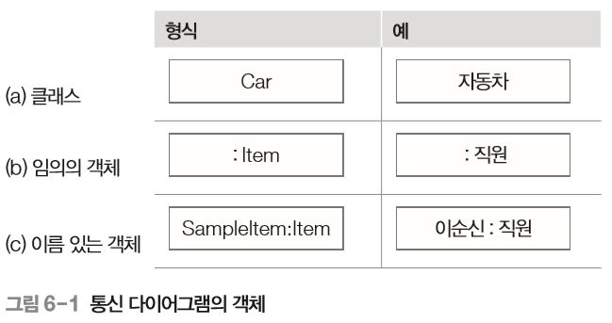
1. 통신 다이어그램의 구성 요소와 변환
통신 다이어그램의 구성 요소와 표현
객체
메시지를 주고받는 주체
클래스 다이어그램에 표기된 클래스명과 매핑이 가능하도록 객체명을 표기

Slide 5
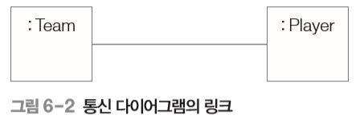
1. 통신 다이어그램의 구성 요소와 변환
통신 다이어그램의 구성 요소와 표현
링크
통신 다이어그램에서 객체 사이를 연결
객체와 객체 간의 양방향 연관 관계를 의미
화살표가 없는 실선으로 표현
이름을 붙일 수 있음

Slide 6
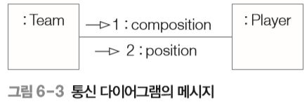
1. 통신 다이어그램의 구성 요소와 변환
통신 다이어그램의 구성 요소와 표현
메시지
링크를 통해서 다른 객체에 전하는 설명, 링크 위에 표시
상대 객체별로 여러 정의가 가능
링크 하나를 통해 여러 개의 메시지가 전달
통신 다이어그램에서는 메시지에 번호를 부여, 그 번호 순서에 따라 메시지를 해석

Slide 7
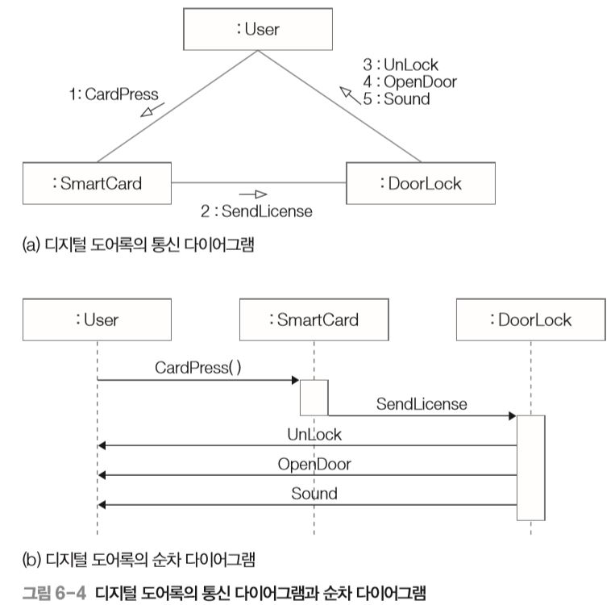
1. 통신 다이어그램의 구성 요소와 변환
통신 다이어그램과 순차 다이어그램 간의 변환
통신 다이어그램은 순차 다이어그램으로 자동 변환해 표현가능
순차 다이어그램
메시지의 상하 배치 순서가 메시지의 전송 순서를 정의
객체 간 메시지의 순서를 파악할 때 매우 효과적
객체 간의 관계(의존, 연관)는 파악할 수 없음
통신 다이어그램
객체 간의 관계가 링크로 표현
메시지를 전달하고 수신하는 객체 간의 관계를 쉽게 파악
메시지의 위치에 따른 전송 순서를 가정할 수 없음

Slide 8
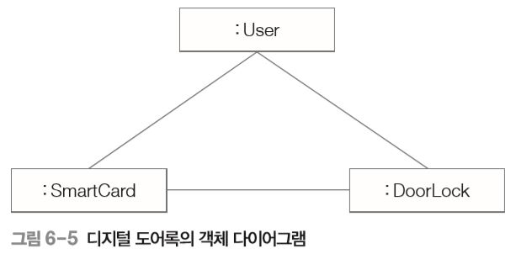
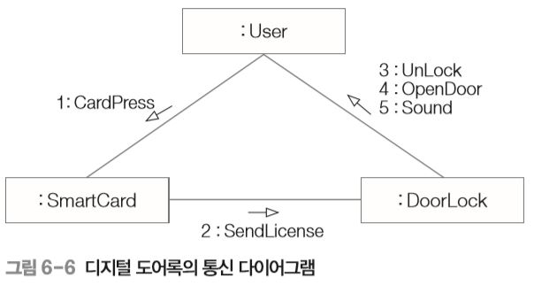
2. 통신 다이어그램의 단계별 모델링 : 디지털 도어
디지털 도어록 시스템 표현
클래스 다이어그램
감지 시스템에 스마트 카드를 접속, 비밀번호 입력시 자동으로 도어록이 해제되면서 문이 열리고 문이 닫히면 자동으로 잠긴다.
도어록이 해제되거나 잠기면 삐리릭 소리를 낸다.
User 클래스 : SmartCard를 사용하거나, DoorLook에 직접 비밀번호 입력
SmartCard 클래스 : DoorLook에 암호화한 메시지 전달
DoorLook 클래스 : Lisencer값 전달시 도어록 해제, 문 개방 폐쇄시 삐리릭소리

Slide 9
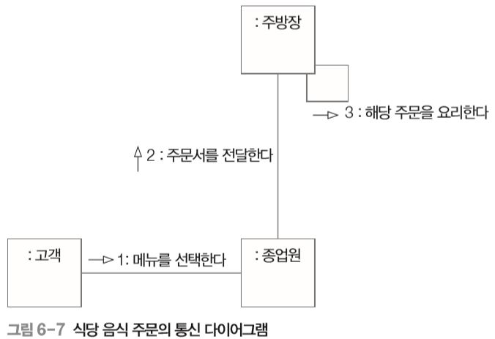
3. 통신 다이어그램 모델링 연습
식당 음식 주문
객체 추출
고객(Customer), 종업원(Server), 요리사(Chef)
식당에서 음식을 주문할 때 고객이 메뉴를 선택
종업원에게 주문 시, 종업원은 주방장에게 주문서를 전달
주방장은 해당 주문을 요리

Slide 10
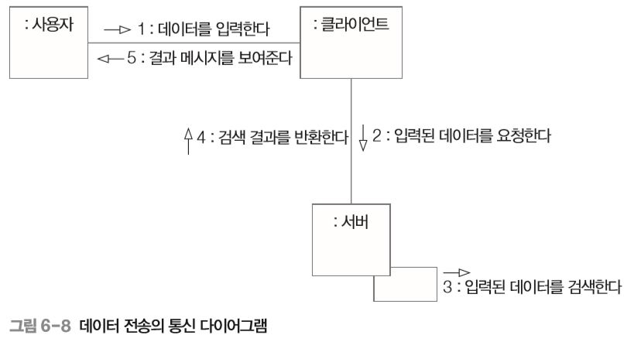
3. 통신 다이어그램 모델링 연습
데이터 전송
객체 추출
사용자(User), 클라이언트(Client), 서버(Server)
데이터 전송 시 사용자가 클라이언트를 통해 데이터를 입력
클라이언트는 입력된 데이터 를 서버에 전달
서버는 입력된 데이터에 대한 결과 값을 클라이언트에 반환
클라이언트는 이를 사용자에게 결과 메시지로 전달

Slide 11
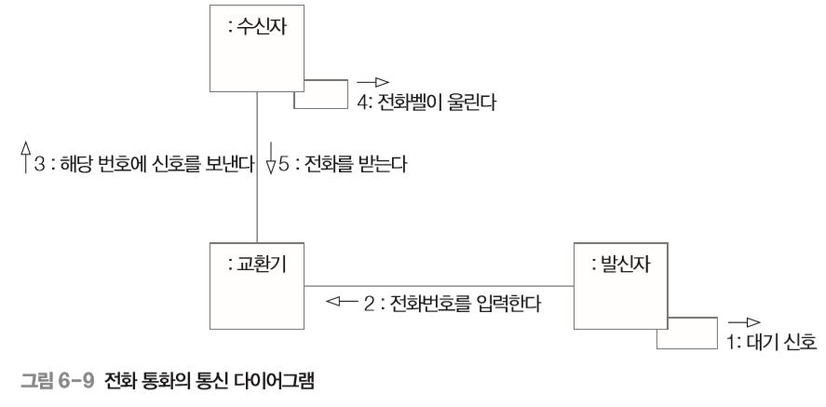
3. 통신 다이어그램 모델링 연습
전화 통화
객체 추출
발신자(Caller), 교환기(Exchange), 수신자(Receiver)
발신자가 수신자와 통화하기 위해 수화기를 들면 전화기의 대기 신호가 전달
발신자가 전화번호를 입력
모든 신호가 교환기에 전달되고 신호를 받은 교환기에서는 발신자에게 신호음을, 수신자에게 신호벨을 각각 전달
통화가 끝나면 수신자와 발신자는 수화기를 내려놓는다.

Slide 12
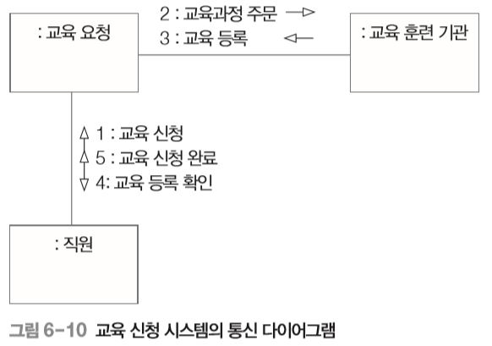
3. 통신 다이어그램 모델링 연습
교육 신청
객체 추출
직원(Employee), 교육 요청(Training Request), 교육 훈련 기관(Training Body)
직원이 교육을 신청
교육 요청이 교육 훈련 기관에 교육과정을 주문
교육 훈련 기관은 교육을 등록
교육 요청은 직원에게 교육 등록을 확인
직원은 교육 신청을 완료한

Slide 13
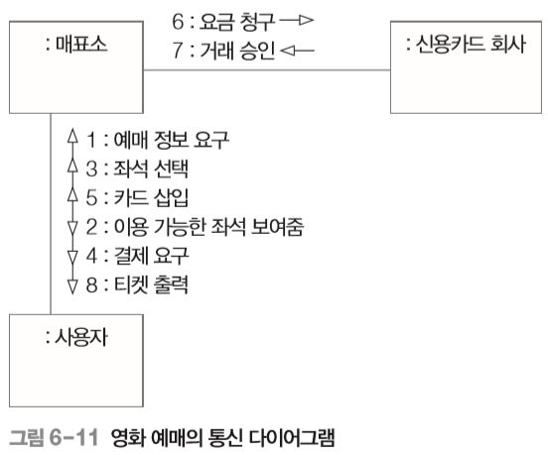
3. 통신 다이어그램 모델링 연습
영화 예매
객체 추출
사용자(User), 매표소(Box Office), 신용카드 회사(Credit Card Service)
사용자가 매표소에 예매할 영화의 정보를 요구
매표소에서 사용자에게 이용 가능한 좌석을 보여줌
사용자가 좌석을 선택해 매표소에 알림
매표소에서 사용자에게 결제 금액을 알림
사용자가 카드를 삽입

Slide 14
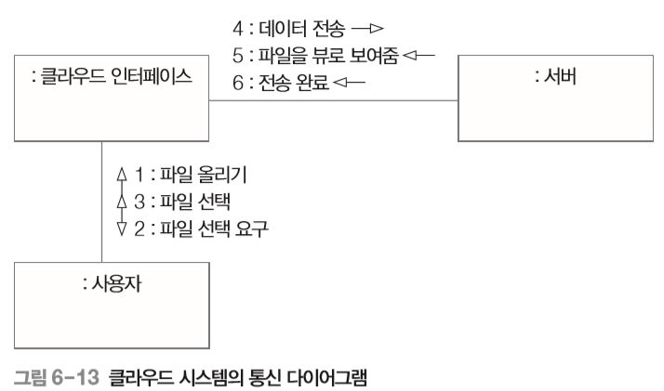
3. 통신 다이어그램 모델링 연습
클라우드
객체 추출
사용자(User), 클라우드 인터페이스(Cloud Interface), 서버(Server)
사용자가 클라우드 인터페이스에서 파일 올리기를 선택
클라우드 인터페이스는 사용자에게 파일 선택을 요구
사용자가 파일을 선택
클라우드 인터페이스는 서버로 파일 데이터를 전송
서버는 클라우드 인터페이스에 파일을 뷰로 보여줌
서버는 클라우드 인터페이스에 전송 완료 메시지를 전달

Slide 15
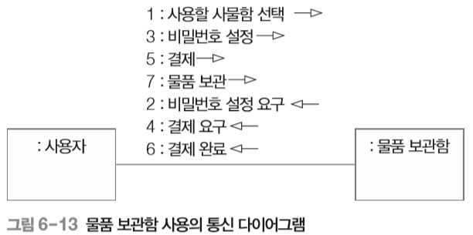
3. 통신 다이어그램 모델링 연습
물품 보관함
객체 추출
사용자(User), 물품 보관함(Locker)
사용자가 사용할 사물함을 선택
물품 보관함이 사용자에게 비밀번호 설정을 요구
사용자가 비밀번호를 설정
물품 보관함이 사용자에게 결제를 요구
사용자가 결제
물품 보관함이 사용자에게 결제 완료 메시지를 전달
사용자가 물품을 보관

Slide 16
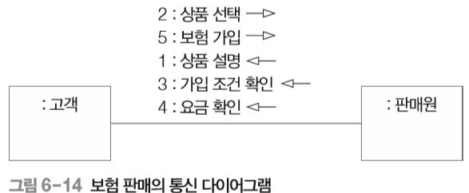
3. 통신 다이어그램 모델링 연습
보험 판매
객체 추출
고객(Customer), 판매자(Salesman)
판매자가 고객에게 상품을 설명
고객이 상품을 선택
판매자가 고객의 가입 조건을 확인
판매자가 고객에게 요금을 알림
고객이 보험에 가입

Slide 17
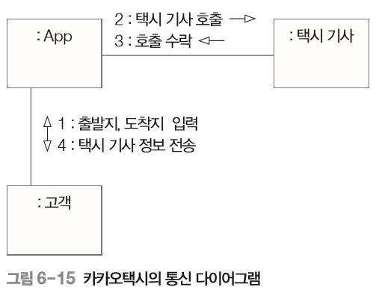
3. 통신 다이어그램 모델링 연습
카카오 택시
객체 추출
고객(Customer), 카카오택시 앱(App), 택시 기사(TaxiDriver)
고객이 카카오택시에 출발지와 도착지를 입력
카카오택시가 택시 기사를 호출
택시 기사가 출발지와 도착지를 확인한 후 호출을 수락
카카오택시가 고객에게 택시 기사의 정보를 전송

Slide 18
3. 통신 다이어그램 모델링 연습
식당 관리
객체 추출
고객(Customer), 카운터(Counter),대기실(WaitPlace), 지배인(Mater), 종업원(Server), 주방장(Chef), 보조 종업원(Assistant)
고객이 식당에 들어오면 지배인은 고객의 예약 유무를 확인
지배인은 고객을 테이블까지 안내한다. 예약이 없으면 대기실로 안내
고객이 테이블에 앉으면 보조 종업원은 물, 빵, 버터를 세팅
고객은 종업원에게 음식을 주문, 종업원은 고객에게 음식을 추천가능
주문 받은 음식을 주방장에게 전달, 주방장은 주문 받은 요리 시작
종업원은 전채 요리를 고객에게 전달하고, 이후 완성된 메인 요리를 전달한다.
고객의 식사가 끝나면 종업원은 디저트를 준비
고객은 식사 후 종업원에게 팁을 줄 수 있으며, 카운터에서 계산
보조 종업원은 식사가 끝난 자리를 청소

Slide 19
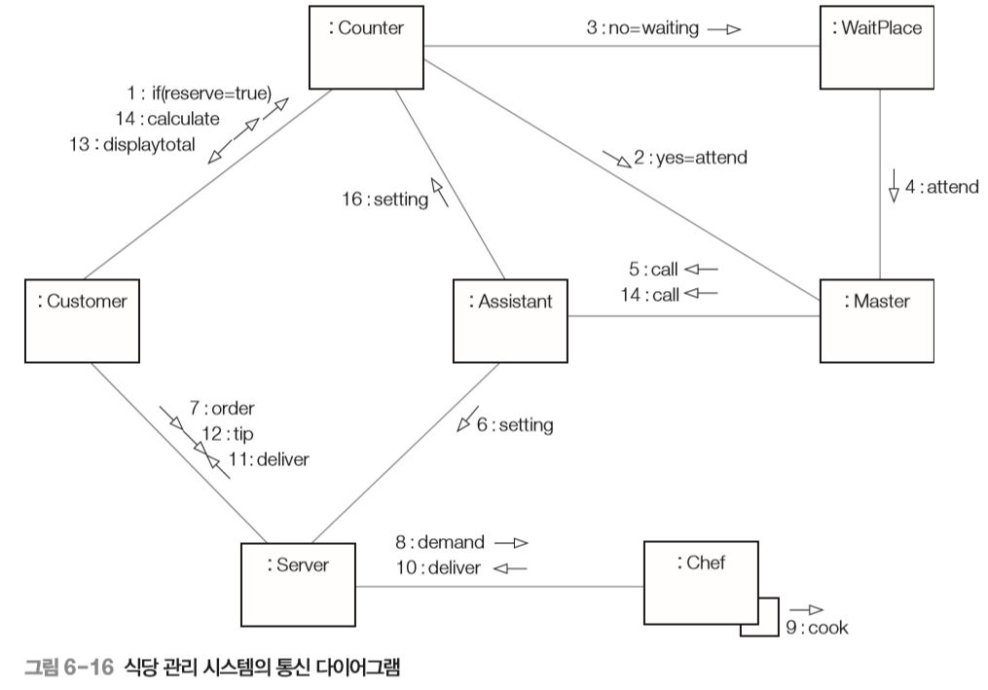
3. 통신 다이어그램 모델링 연습
식당 관리

